Slide 1
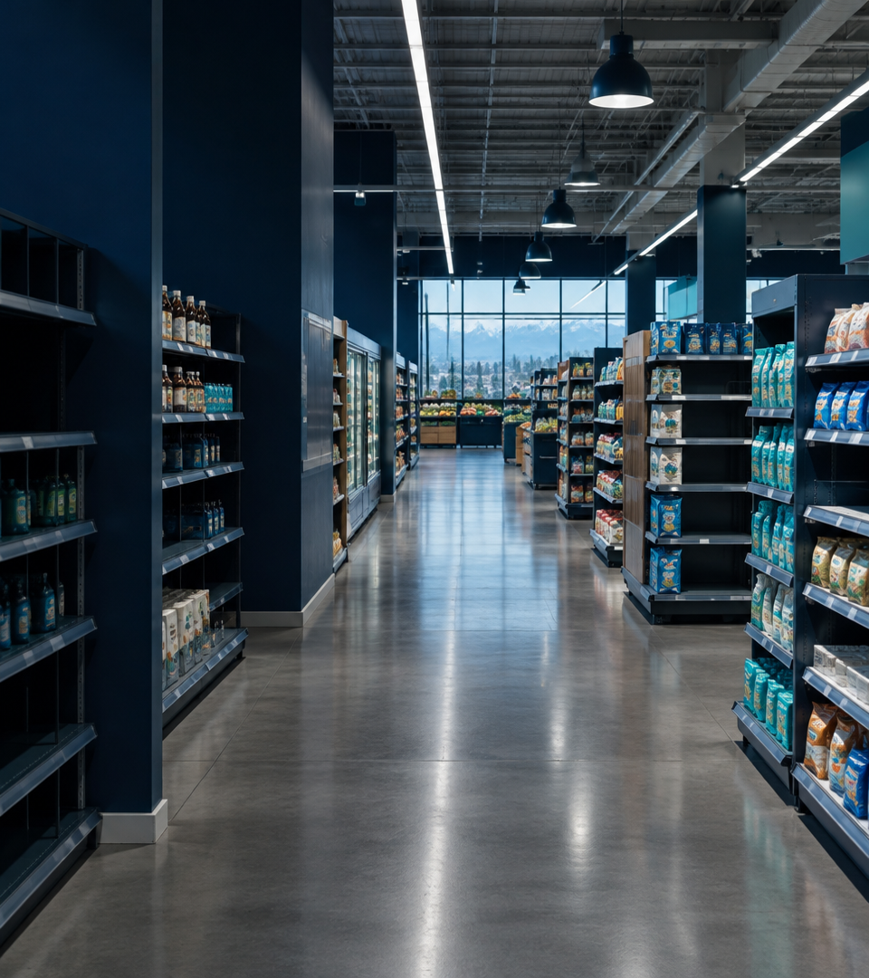
Computer Vision
Walmart (CVW)
Sistema de Monitoreo de Disponibilidad en Góndolas
CVW propone transformar imágenes de góndolas en señales operativas para apoyar la reposición y el monitoreo de disponibilidad en Walmart Chile.
Validación técnica experimental del prototipo.
David E. Salvatierra · David Yáñez · Francisco I. Fernández · Francisco J. Merino
Ingeniería en Informática · Duoc UC · Padre Alonso de Ovalle
Noviembre 2026

Slide 2

La góndola vacía es una señal operativa
Disponibilidad ≠ inventario
Un espacio vacío puede indicar quiebre de stock o reposición pendiente. La inspección manual introduce demoras, variabilidad y errores en una operación de alta frecuencia.
El objetivo es identificar señales visuales de disponibilidad: productos presentes y espacios que requieren revisión, no contabilizar el inventario total.
OPORTUNIDAD
Monitoreo visual continuo como apoyo — no reemplazo — del proceso operativo.

Slide 3
El valor se distribuye a través de la tienda
Reposición + logística
Supervisión
Detección rápida
Monitoreo visual
Clientes
Operaciones + TI
Disponibilidad indirecta
Innovación con IA
La información puede apoyar decisiones de reposición, supervisión y mejora operacional, manteniendo a las personas como responsables de la decisión final.

Slide 4
De imagen a alerta accionable
Detectar productos y faltantes, calcular indicadores y generar alertas.
La cadena de valor es directa: observar la góndola, interpretar detecciones, calcular disponibilidad y alertar cuando la condición sea crítica.
1
Preparar y aumentar datos
2
Entrenar y evaluar YOLO
3
Integrar arquitectura modular
4
Construir interfaz web
5
Probar y evaluar continuamente

Slide 5
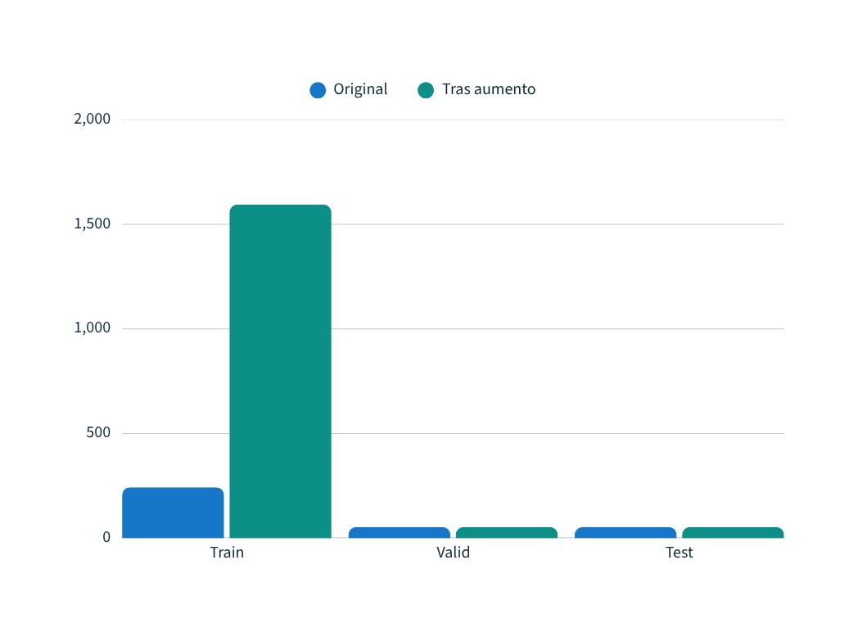
Datos pequeños; iteración disciplinada
La partición por similitud perceptual y la aumentación exclusiva de train buscan reducir evaluaciones artificialmente optimistas y mejorar la robustez experimental.
MÉTODO
Scrum · iterativo · incremental
DATASET
349 imágenes originales
ROBUSTEZ
valid_cam + test_cam degradados

Slide 6
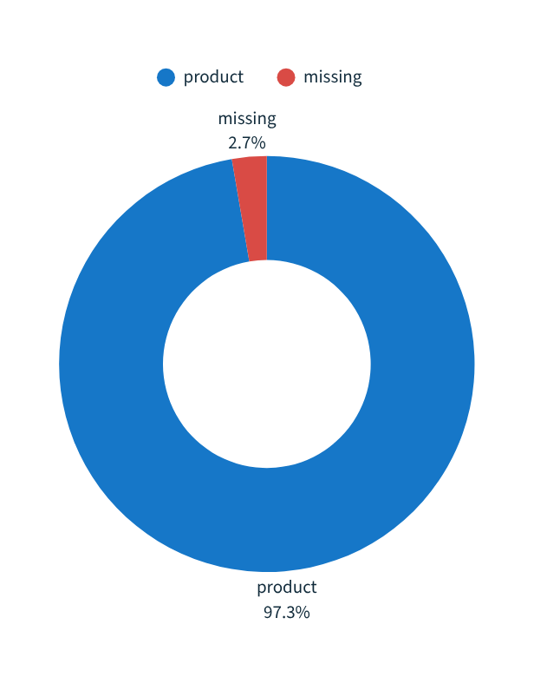
El reto está en la escala y el desbalance
El desbalance es central: el modelo observa muchas más instancias product que missing, precisamente la clase más relevante para activar alertas.
ANOTACIONES
DESBALANCE
53.278
≈37 product / missing
LADO < 8 px
LADO < 16 px
MEDIANA
5,6%
42,5%
17,5 px
P3 · P4 · P5
Escalas de detección YOLOv8

Slide 7
YOLOv8s v2: configuración reproducible
ARQUITECTURA
ENTRENAMIENTO
EJECUCIÓN
11,14 M parámetros
640 px · 100 épocas · batch 16
Tesla T4 · ≈46 min
La configuración busca reproducibilidad y un equilibrio entre capacidad de detección y costo computacional, manteniendo constantes los principales parámetros del experimento.
Entrada
640²
Backbone
10 capas freeze
Neck
P3 · P4 · P5
Head
max_det 500
conf = 0,38 → F1 medio máx. = 0,688 · seed 42 · cls = 1,0

Slide 8
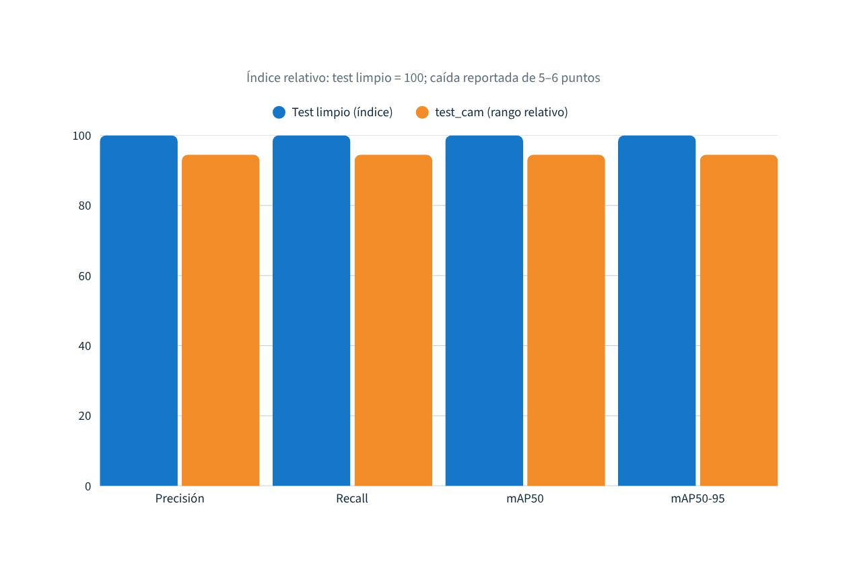
La degradación sintética reduce el desempeño
En imágenes limpias el desempeño es moderado; al degradar las mismas imágenes, todas las métricas disminuyen entre 5,1 y 6,1 puntos porcentuales.
BRECHA TEST_CAM
−5 a −6 puntos
Cautela: la degradación es sintética. El resultado indica sensibilidad, no desempeño validado en cámaras reales.

Slide 9
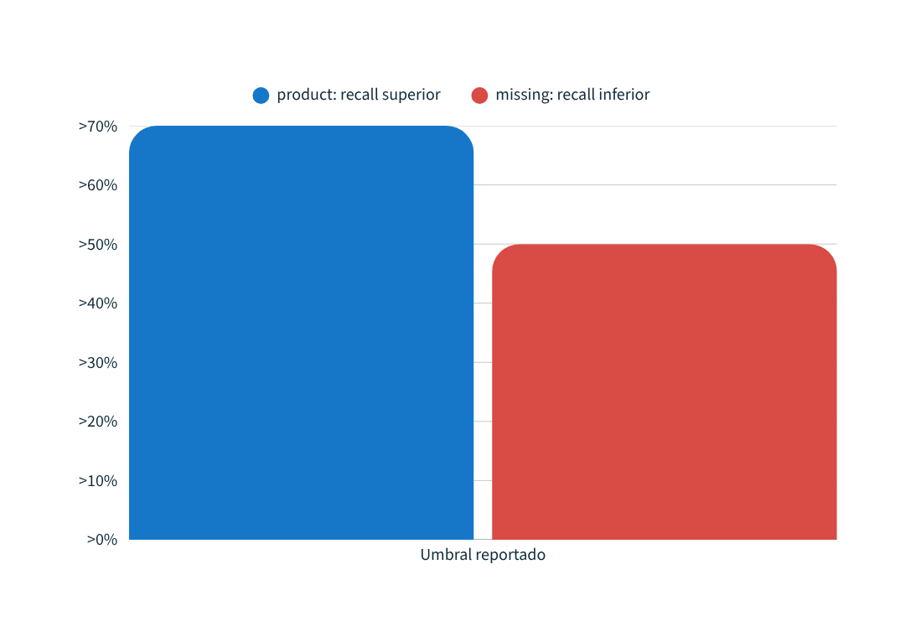
missing concentra la principal brecha
Producto visible
no equivale a
espacio vacío
product lidera todas las métricas. missing cae bajo 50% de recall en test limpio y disminuye aún más en test_cam.
La brecha es operacionalmente relevante: detectar productos no equivale a detectar espacios vacíos, la señal necesaria para priorizar reposición.

Slide 10
Más capacidad no demuestra superioridad
El mayor número de parámetros no demuestra por sí mismo una mejora. La comparación válida exige mismo dataset, partición y protocolo de evaluación.
YOLOv8n
YOLOv8s v2
Parámetros
≈3 M
11,14 M
Dataset
v3 · ≈200 imgs
v4 · 349 imgs
Contexto
Experimento previo
Configuración actual
Comparabilidad
No directa
Conclusión válida solo con mismos datos, particiones, hiperparámetros y protocolo de evaluación.

Slide 11
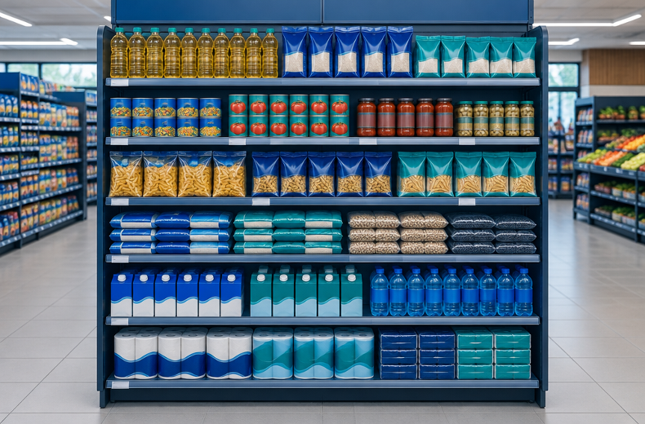
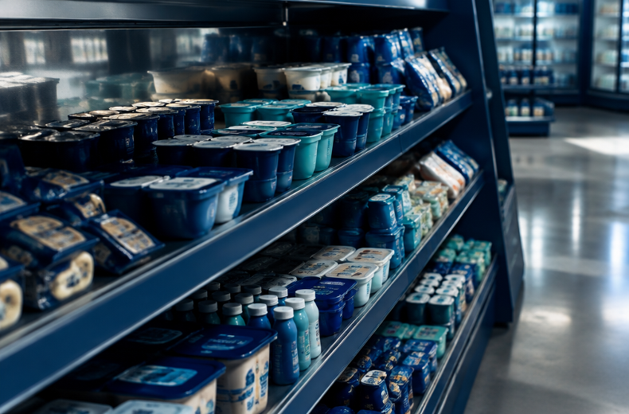
La escena explica los extremos
Los errores se concentran cuando la imagen pierde calidad o el fondo se parece a un espacio vacío; los casos extremos complementan las métricas promedio.
MEJOR CASO · frontal + buena luz
PEOR CASO · sombras + oblicuo
F1 0,978
F1 0,165

Slide 12
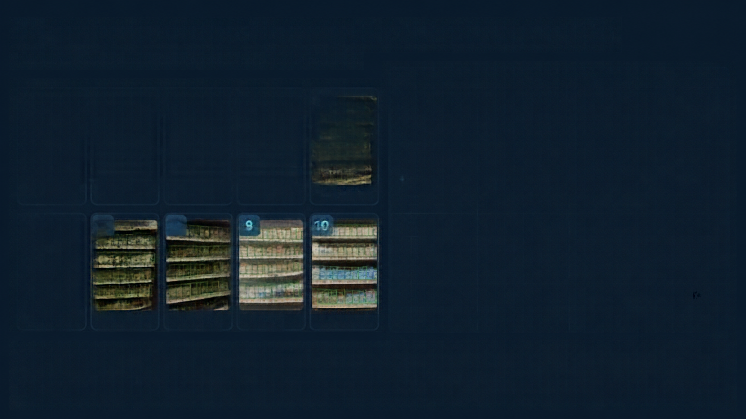

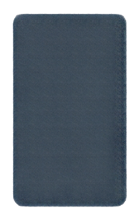


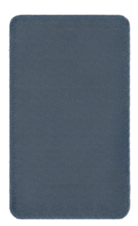
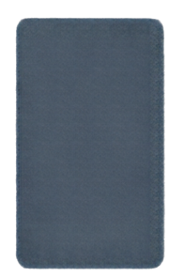
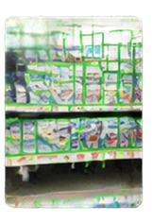

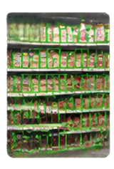

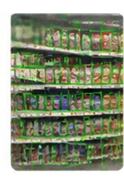

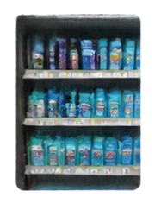

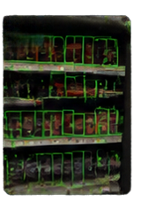

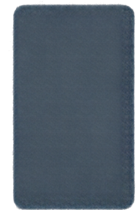

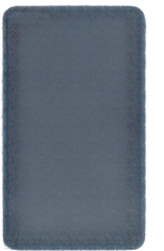

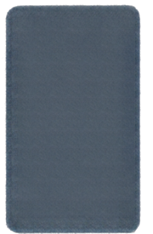

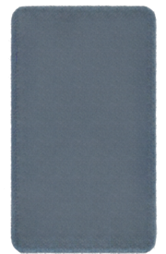

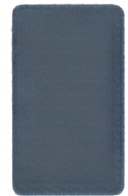

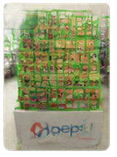
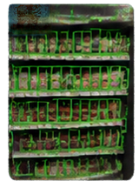
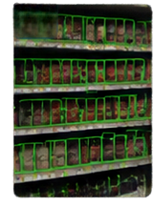
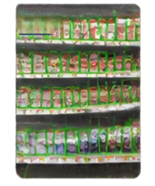
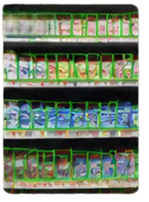


10 mejores casos · desempeño del nuevo modelo
YOLOv8s v2 evaluado sobre test_cam; ordenados por puntaje F1 por imagen
#
Imagen
F1 total
F1 product
F1 missing
Prod. reales ( aciertos )
Missing reales ( aciertos )
1
2
3
4
5
1
57.jpg
0,978
0,957
1,000
187 (178)
1 (1)
2
490.jpg
0,924
0,848
1,000
116 (112)
2 (2)
3
train_4679.jpg
0,885
0,913
0,857
146 (132)
8 (6)
4
1132.jpg
0,858
0,858
57.jpg
490.jpg
train_46>g
train_4679.jpg
train_4861.jpg
5
train_4861.jpg
0,849
0,849
6
7
8
9
10
6
463.jpg
0,820
0,871
0,769
121 (115)
5 (5)
7
train_4741.jpg
0,812
0,823
0,800
215 (170)
6 (4)
8
708.jpg
0,805
0,805
9
1025.jpg
0,799
0,932
0,667
144 (130)
1 (1)
463.jpg
train_4741.jpg
¡¡08_25.jpg
1025.jpg
train_3619.jpg
10
train_3619.jpg
0,786
0,786

Slide 13
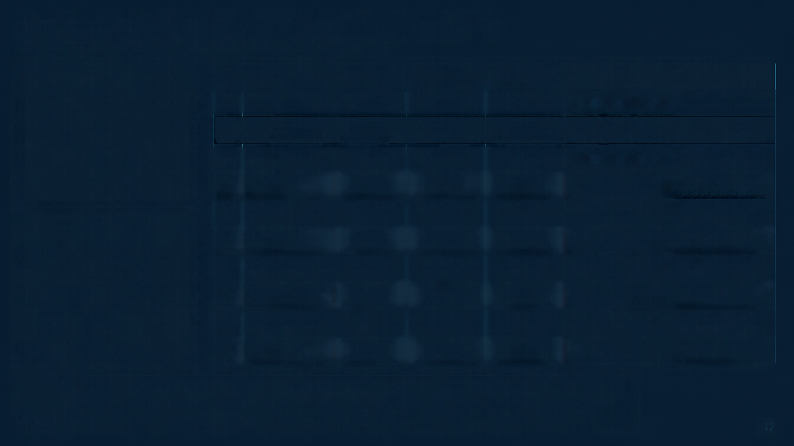

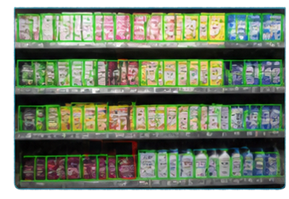
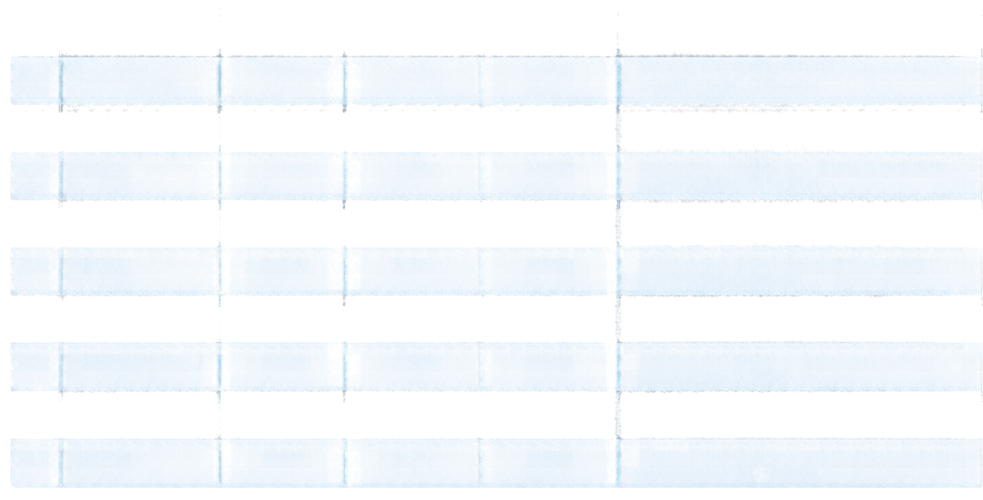

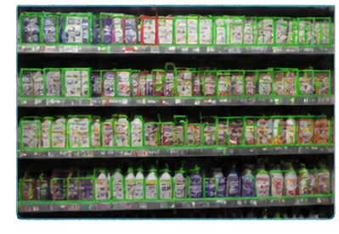


10 peores casos - dónde falla el nuevo modelo
YOLov8s v2 evaluado sobre test_cam; ordenados por puntaje F1 por imagen
Caso 1
Nº
Caso
F1 total
F1 product
F1 missing
Resultado principal
1
train_4302.jpg
0,344
0,355
0,333
210 productos reales, 52 aciertos; 3 espacios missing reales, 1 acierto.
2
train_4101.jpg
0,342
0,684
0,000
229 productos reales, 130 aciertos; 6 espacios missing reales, 0 aciertos.
3
train_4641.jpg
0,336
0,673
0,000
181 productos reales, 112 aciertos; 9 espacios missing reales, 0 aciertos.
4
319.jpg
0,312
0,624
0,000
210 productos reales, 131 aciertos; 6 espacios missing reales, 0 aciertos.
5
1459.jpg
0,253
0,505
0,000
162 productos reales, 71 aciertos; 2 espacios missing reales, 0 aciertos.
Caso 10
6
0,246
0,491
0,000
193 productos reales, 85 aciertos; 1 espacio missing real, 0 aciertos.
995.jpg
7
train_4683.jpg_17
0,214
0,429
0,000
127 productos reales, 42 aciertos; 2 espacios missing reales, 0 aciertos.
8
train_4683.jpg_842
0,184
0,368
0,000
127 productos reales, 37 aciertos; 1 espacio missing real, 0 aciertos.
9
train_4026.jpg
0,177
0,354
0,000
320 productos reales, 79 aciertos; 2 espacios missing reales, 0 aciertos.
10
1421.jpg
0,165
0,329
0,000
173 productos reales, 40 aciertos; sin espacios missing reales reportados.
Lectura: los peores resultados se concentran en escenas complejas, con baja recuperación de productos y, en la mayoría de los casos, recall nulo para missing. Son resultados del conjunto experimental test_cam y no demuestran desempeño operacional en Walmart Chile.
17

Slide 14
SAM: exploración útil, evidencia insuficiente
SAM mostró potencial exploratorio, pero no existe evidencia suficiente para afirmar una mejora de segmentación: faltan polígonos de referencia para comparar mediante IoU.
Cajas YOLO
Prompts
Máscaras SAM
Coverage / leak
LATENCIA
COVERAGE MEDIANA
LEAK MEDIANA
MÁSCARAS COLAPSADAS
503 ms · 2 img/s
71,9% / 77,5%
9,7% / 9,0%
2%
No integrado al flujo principal: sin polígonos GT no hay conclusión robusta. Próximo paso: anotación y evaluación IoU.

Slide 15
Arquitectura modular, regla explícita
La arquitectura conecta la captura con una decisión operacional: detectar, filtrar, estimar disponibilidad y alertar solo cuando la condición se mantiene durante el tiempo definido.
Fuente
Captura
YOLO
ROI
Inventario
Alertas
BACKEND
FRONTEND
FUENTES
Python · FastAPI · servicios
React · TypeScript · Tailwind
webcam · USB · RTSP · sintética
ALERTA = missing ≥ 80% durante 3 s + cooldown 30 s

Slide 16
Decisiones conscientes; riesgos abiertos
Antes de cualquier piloto deben resolverse el desbalance, la sensibilidad visual y la advertencia max_det. Las pruebas automatizadas protegen la evolución del sistema.
Cambio técnico
Riesgo de recall
Segmentación → cajas
max_det 500 vs hasta 503 objetos
Datos
Robustez
Desbalance + diversidad limitada
Sensibilidad visual adversa
Pytest ✓ inventario ✓ ROI ✓ alertas temporales ✓ cooldown ✓ gestión de modelos

Slide 17
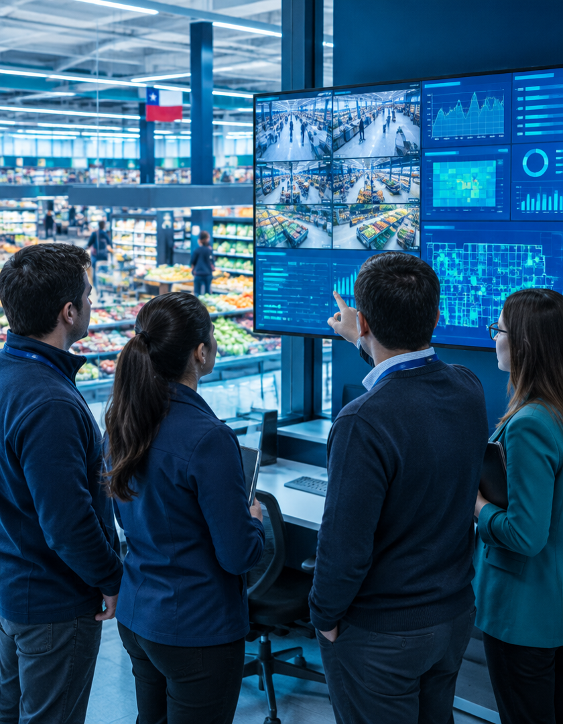
Una base experimental, no un producto operativo
CVW deja una base funcional y documentada. La brecha central sigue siendo missing, agravada por degradación visual y el límite max_det.
CVW deja una base funcional para continuar la investigación, pero la validación con cámaras y videos reales de Walmart Chile es el paso previo a evaluar una implementación operacional.
Siguiente evidencia necesaria
• Más datos y cámaras reales
• imgsz 800/960 + SAHI
• max_det superior
• Comparación controlada n vs s
• SAM con polígonos e IoU
• Canal y criterio de notificación
Gracias · Walmart Chile × Duoc UC

